Slide 1

« Mécanismes de financement durable pour les infrastructures routières »

Slide 2
PLAN DE PRESENTATION
Etat des lieux du financement et défis actuels
Exploration de mécanismes de financement innovants
Renforcement de la gouvernance et de la transparence des fonds routiers
Intégration des enjeux climatiques et de la résilience dans les stratégies de gestion et d’entretien du patrimoine routier
Exploration des possibilités de financement collaboratif pour la réhabilitation et l’entretien des corridors régionaux
Définition des perspectives d ’avenir

Slide 3
Etat des lieux du financement et défis actuels
Sources de financement utilisées pour les infrastructures routières à Madagascar :
Les sources de financement intérieures
Ressources propres internes de l’Etat (Budget général de l’Etat)
Redevance pour l’entretien Routier (Fonds Routier)
Les sources de financement extérieures
Prêts auprès des banques internationales (Banque Mondiale, Banque Africaine pour le Développement, Banque Européenne d’Investissement, …)
Subventions des pays étrangers (France, Japon, Union Européenne, …)
Les défis actuels sont :
Insuffisance de financement
Impact de la transition énergétique :
Resistance des infrastructures routières faces aux catastrophes naturelles

Slide 4
Etat des lieux du financement et défis actuels
Insuffisance de financement
Les montants alloués par l’Etat pour les infrastructures routières sont en continuelle régression étant donné que la priorité est donnée aux secteurs sociaux telle la santé, l’éducation et la sécurité
Les ressources du Fonds Routier sont insuffisantes en raison du non-paiement intégral des dettes par les compagnies pétrolières, qui continuent par ailleurs de ne pas s’acquitter de la Redevance pour l’Entretien Routier (RER). De plus, les dettes croisées entre l’État et les opérateurs pétroliers, souvent liées au gel des prix à la pompe, entravent le reversement effectif de cette redevance.
Le coût de l'entretien augmente parfois plus vite que les recettes de la taxe. Le dilemme est politique. Augmenter le taux permettrait de mieux entretenir les routes, mais cela impacterait directement sur le coût du transport et, par ricochet, l’inflation (le riz, le sucre, tout monte si le gasoil monte).
Par manque d’entretien nos routes sont actuellement en dégradations avancées et nécessitent une remise à niveau avec un coût encore plus élevé
Les prêts sont, dans la plupart des cas, destinés à financer de grands travaux dont les procédures de mise en œuvre sont particulièrement longues. Durant le délai nécessaire à la finalisation des accords de financement entre les parties, l’état des routes continue de se dégrader rapidement, de sorte que les financements obtenus deviennent, à terme, insuffisants pour couvrir l’ensemble des dommages.
Les subventions sont généralement infimes et dans la plupart des cas destinées au renforcement de capacité ou à d’autres activités connexes.

Slide 5
Etat des lieux du financement et défis actuels
Impact de la transition énergétique :
La hausse des véhicules électriques, non soumis à la redevance malgré leur utilisation des routes, pose la question de l’instauration d’un mécanisme de contribution adapté, comme par exemple, une redevance au kilomètre.
Les avancées technologiques actuelles réduisent considérablement les consommations en carburant des véhicules et les changements de comportement (co-voiturage, solution verte,…) réduisent les recettes à kilométrage constant.
Resistance des infrastructures routières faces aux catastrophes naturelles
A chaque saison de pluie s’étalant du mois de novembre au mois d’avril, Madagascar fait généralement face à des cyclones ou dépressions tropicales intenses qui causent des dégâts importants sur les infrastructures routières
Face aux catastrophes naturelles, la nécessité de disposer d’infrastructures routières solides et résilientes s’impose, alors même que les financements restent insuffisants. Par ailleurs, l’application des nouvelles normes relatives aux infrastructures résistantes aux inondations et aux phénomènes géologiques (NIRIPG) engendre des besoins financiers supplémentaires.
Cette nouvelle norme est conçue pour améliorer et rendre les infrastructures routières plus durables pouvant faire face aux risques naturels tels que les inondations et les glissements des terrains
Les réserves en pont modulaires doivent être suffisantes pour rétablir dans les meilleurs délais la circulation en cas de coupure.

Slide 6
Exploration de mécanismes de financement innovants
Recherche des nouvelles sources de financement pour le FR
Taxation pour les voitures électriques
Amendes sur les infractions routières autre que surcharge (accident provoquant des dégâts, non-respect du code de la route, …)
Redevance d’usage des emprises routières (câble de communication, diverses conduites : eaux, gaz, …, panneaux publicitaires, …)
Redevance des deux roues (actuellement en nombre progressif dans toutes les villes de Madagascar)
Péage routier sur les voies rapides
Coordination améliorée et bien structurée sur l’utilisation des financements internes et externes
Le financement externe est mobilisé pour la remise à niveau des infrastructures routières, l’amélioration du niveau de service et la réalisation de nouvelles routes.
Le financement interne sert pour la préservation et l’entretien des infrastructures routières
Programmation et planification
L'erreur classique est de vouloir "éteindre les incendies" partout.
Une programmation efficace est plus que nécessaire

Slide 7
Exploration de mécanismes de financement innovants
Valorisation des ressources locales
À titre d’exemple, pour l’année en cours, le pays, en collaboration avec l’Office des Mines Nationales et des Industries Stratégiques (OMNIS), dont la mission principale porte sur l’exploration et l’exploitation des hydrocarbures, ainsi qu’avec le MTP, le LNTPB et le FR, envisage l’exploitation du grès bitumineux de Bemolanga en vue de son utilisation dans les infrastructures routières. Des essais sont prévus au cours de cette année.
D’autres essais ont également déjà été effectués pour l’utilisation de l’huile lourde de Tsimiroro comme liant hydrocarboné et ces essais ont donné des résultats assez satisfaisants
A l’issue des résultats de ces essais, l’OMNIS mettra en place des stratégies pour l’exploitation de ces réserves d’hydrocarbures
Dans l’Armée Malagasy, il y a un régiment appelé « Génie Militaire » dont la principale mission, outre la sécurité du pays, est d’intervenir dans le génie civil. Ces militaires vont être mobilisés pour la construction routière en exploitant tous les engins disponibles (dons de la coopération Japonaise) et les dépenses y afférentes sont limitées aux carburants et indemnités journalières
Mise en concession de l’exploitation des infrastructures routières dans le but d’assurer leur entretien et le maintien de leur niveau de service
Exploitation des voies rapides par gestion de péage
Exploitation des stations de pesage des poids lourds
Exploitation des bacs

Slide 8
Renforcement de la gouvernance et de la transparence des fonds routiers
Revisiter les cadres légaux du Fonds Routier en capitalisant les acquis, suivant les normes et standards des Fonds Routier Internationaux :
Le statut juridique (forme juridique, composition de membres du Conseil d’Administration, organisation institutionnelle, mode de fonctionnement etc.)
Mise à jour des manuels de procédures
Garantir la bonne gestion des ressources confiées au Fonds Routier
Mise en place d’un système de contrôle interne fiable et transparent
Élaboration des outils de gestion à jour (Système intégré de gestion à partir d’une plateforme)
Véhiculer la Culture de redevabilité et de transparence auprès des usagers, des contribuables et de toutes les parties prenantes.
Publication périodique des rapports d’activité du FR via plateforme
Panneaux de visibilité à tous travaux sous financement FR
Publication des états financiers
Campagne de communication audio-visuelle

Slide 9
Intégration des enjeux climatiques et de la résilience dans les stratégies de gestion et d’entretien du patrimoine routier
Application effective de la NIRIPG
Incitation pour l’adoption des solutions vertes
Instauration des cantonniers permanents sur les routes (nettoyage journalier des dépendances des chaussées pour éviter les ravages causés par les eaux)
Réserves suffisantes des ponts modulaires en cas de coupure de routes
Réserves des crédits pour les travaux d’urgence
Possibilité de mobilisation immédiate des services de proximité et/ou du Génie militaire

Slide 10
Exploration des possibilités de financement collaboratif pour la réhabilitation et l’entretien des corridors régionaux
Pas de corridors régionaux pour Madagascar qui est une île

Slide 11
Définition des perspectives d ’avenir
Réflexion continuelle sur l’amélioration du cadre juridique du FR
Le RER ne rentrera plus dans les dettes croisées entre l’Etat et les Compagnies Pétrolières (Perception à temps)
Fonctionnalité normale des stations de pesage (le texte y afférent a déjà été adopté à la fin de l’année 2025 et sans aucune dérogation), reste son application effective précédée par une campagne de sensibilisation et d’information de 3 mois
Des voies rapides sont en cours de construction, possibilité d’instauration des péages
Exploitation des ressources locales pour avoir le moindre coût
Décentralisation effective et renforcement des capacités des services de proximité
Systèmes de tarification basés sur la distance (kilométrique)
Accélération de la digitalisation

Slide 12
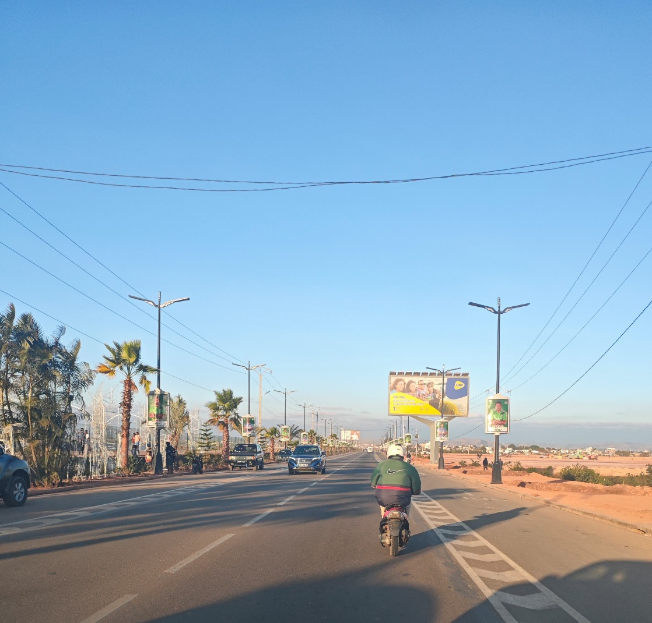
MERCI !

